Slide 1
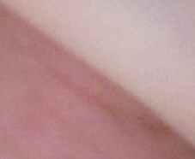
Az idegrendszer fejlődése
I.
A velőcső kialakulása; kraniokaudális és dorzoventrális differenciálódása. Fejlődési rendellenességek
dr. Magyar Attila
2019

Slide 2
A központi idegrendszer fejlődése ismétlés (az első 20 dia) kell ehhez a vizsgához is!
A velőlemez indukciója az ektodermában (neurális indukció): E14/E15-E19
a velőcső kialakulása (neuruláció) E19-E28
a velőcső hisztogenezise
a velőcső A-P mintázatának kialakulása: agyhólyagok, gerincvelőtelep
a velőcső D-V mintázatának kialakulása: érző és motoneuron differenciálódás

Slide 3
1. Neurális indukció

Slide 4
Neurális indukció I.
Ez az idegrendszer telepének, a velőlemeznek az indukálását jelenti. Az indukciós során az ektoderma axiális része olyan jeleket kap, amelyek elindítják az idegszövetté való differenciálódást.
Az idegrendszer az ektodermából fejlődik.
Az idegrendszer kialakulását indukáló jelek (parakrin faktorok) gátolják az ektoderma továbbdifferenciálódását epidermisz irányba, és beindítják az idegszöveti differenciálódási irányt.
A jelek egyrészt az őscsomó területéről (az ektoderma „mögül”).
másrészt az ektoderma alól származnak: egyrészt a hipoblasztból (egérben ezt elülső, anterior viscerális endodermának neveziok, AVE), illetve az őscsomóból kinövő chrodából és prechordális lemezből.

Slide 5
Neurális indukció II.
A különböző területekről származó jelek egy autokrin jelátviteli folyamatot gátolnak: az ektoderma BMP „önszignalizációját”.
Másrészt az FGF is szükséges a neurális indukcióhoz.

Slide 6
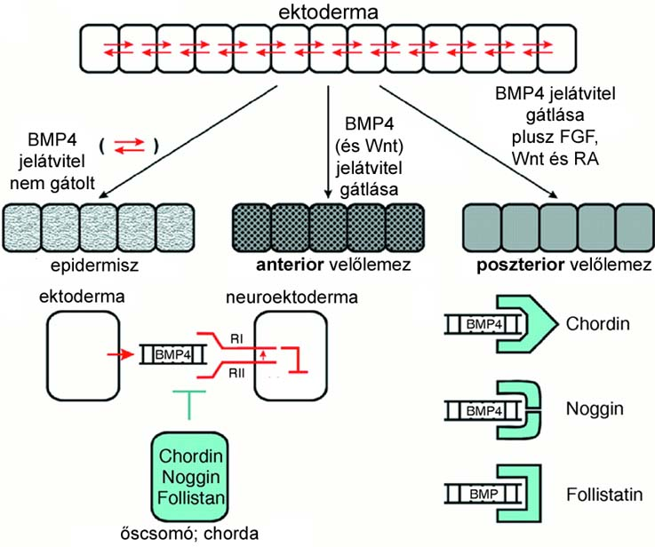
Notes:
http://www.sciencemag.org/content/vol274/issue5290/images/large/se4564323002.jpeg

Slide 7
Neurális indukció II.
A gasztruláció megindulásával – sőt azt megelőzően – az őscsomóból származó chordin-noggin-follistatin (mind BMP jelátvitelt gátló) indukálják az őscsomó előtti és melletti területen a velőlemez kialakulását, egészen pontosan az elülső velőlemezét, amelyből az agyhólyagok fejlődnek.
A velőlemeznek ez a része fontos megerősítő jeleket kap az alatta fekvő hipoblasztból (egérben ez az AVE): más BMP és Wnt jelátvitelt gátló molekulák (cerberus1, Lefty1) szekréciója révén. Ezek a molekulák is az agyhólyagok differenciálódásáért felelősek.

Slide 8
Neurális indukció III.
Amint az őscsomóból kinő a prechordális lemez és a chorda, ezek szintén BMP/Wnt jelátvitelt gátló molekulákat szekretálnak (chordin/noggin), így biztosítják az indukált állapot fenntartását.
A maradandó endoderma kivándorlásával a hipoblaszt (AVE) egyre jobban előretolódik, vele együtt az agyhólyagokat képző velőlemez.
Oldalról az elülső velőlemez mögé vándorló epiblasztsejteket indukálja az őscsomó, de a közben beinduló FGF (Fgf8) és retinsav (RA) szintézis révén már nem elülső velőlemez, hanem hátulsó, azaz a gerincvelőt képző, indukálódik.

Slide 9
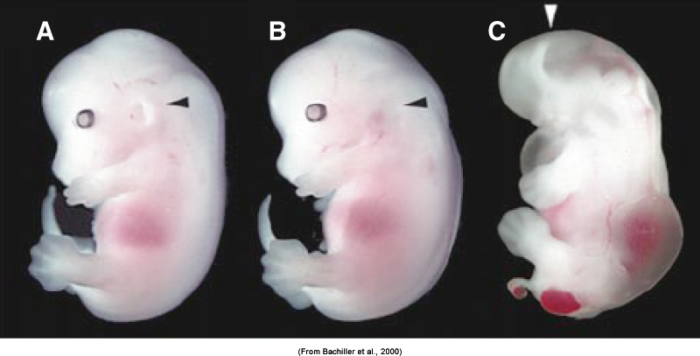
Balra vad típus, középen noggin ^{-/-}, jobbra a chordin^{-/-} és noggin^{-/-}mutáns egér.
A kettős KO egérnek nincsenek agyhólyag-származékai, de gerincvelőkezdeménye van.
Notes:
Sanes-Reh-Harris, Development of the nervous system, Academic Press, 2006

Slide 10
Korai események
neurális indukció (szövettanilag nem látható; sejtbiológiai módszerekkel viszpont az indukált sejtekben különböző TF-ok mutathatók ki);
létrejön a velőlemez (a neuroektoderm a neurális indukció hatására magasabb, hengeres hám lesz
kialkulnak a velősáncok, velőbarázda
a velősáncok velőcsővé olvadnak össze

Slide 11
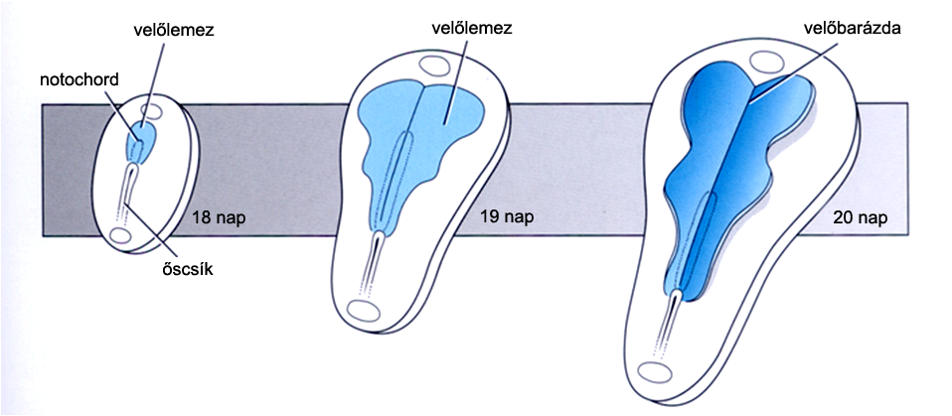
A velőlemez megjelenése, kiterjedése kaudál felé, a primitívcsík retrakciója
Notes:
Larsen’s Human Embryology, 4. Auflage, Churchill-Livingstone, 2009

Slide 12
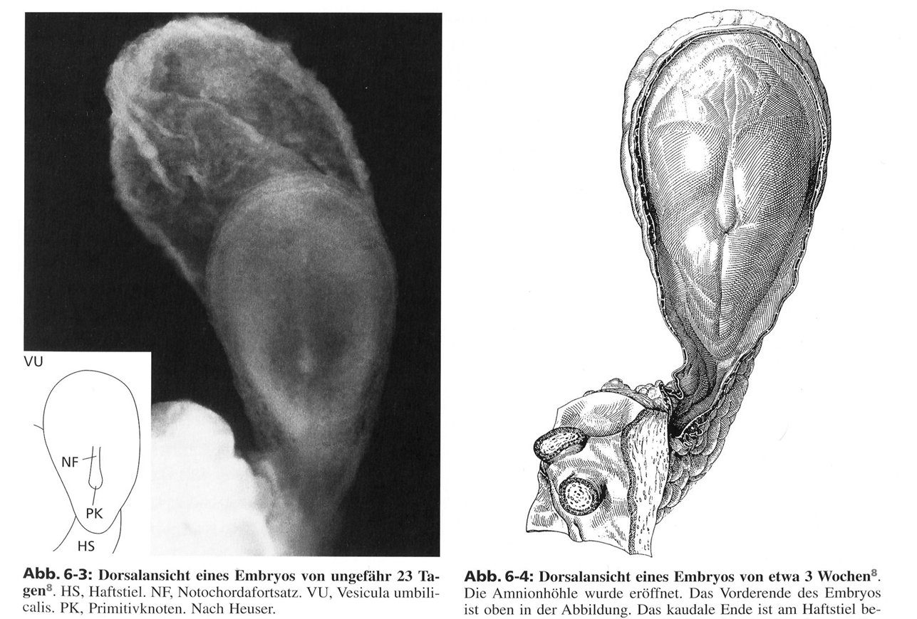
szikzacskó (lelóg)
notochord
őscsomó
őscsík
Kb. 3 hetes humán embrió (felülről, azaz az amnionüreg felől nézve)
A velőlemez alig kivehető!
Notes:
O’Rahilly-Müller, Embryologie und Teratologie des Menschen Huber, 1999

Slide 13
Neurális indukció jelentősége
az indukált területen (későbbi velőlemez) bekapcsolódnak azok a gének (proneurális gének, mint pl. Math, Mash, NeuroD), amelyek megindítják a neurális (neuron plusz glia) differenciálódást, amely már nem fordítható vissza.
Ezzel egyidejűleg a későbbi velőlemez felosztásra kerül (elülső: agyhólyagokat képző és hátulsó: gerincvelőt képző részre, sőt ezen belüli részekre).
Az indukcióval elköteleződnek az epiblaszt sejtek idegi irányba, igy ugyanazok a jelmolekulák (lásd majd a velőcsőnél a BMP-ket) már más hatással lesznek a velőcső sejtjeire.

Slide 14
2. A velőcső kialakulása, neuruláció

Slide 15
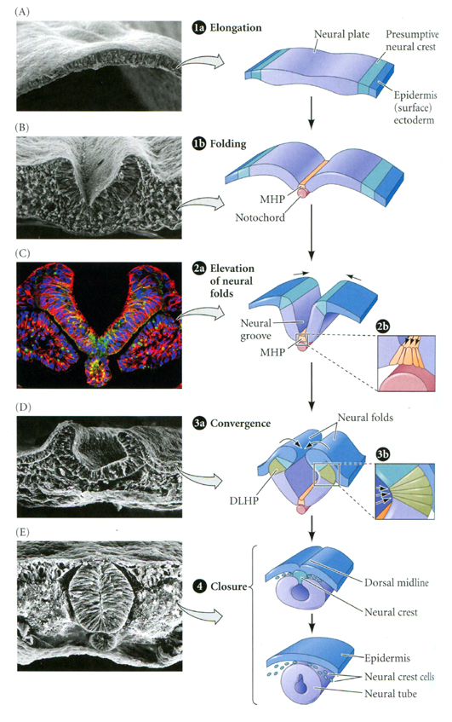
Neuruláció a csirkeembrióban
A velőlemez 3 hosszanti (kraniokaudális) vonal mentén hajlik meg. Keresztmetszeten az ezeknek a vonalaknak megfelelő helyeket (a sejtjeikkel) meghajlásnak, zsanérpontnak nevezzük (angolul hinge point). Van egy medián (MHP) és két dorzolaterális (DLHP) zsanérpont.
Notes:
Gilbert, Developmental Biology, 9. Auflage, Sinauer, 2010

Slide 16
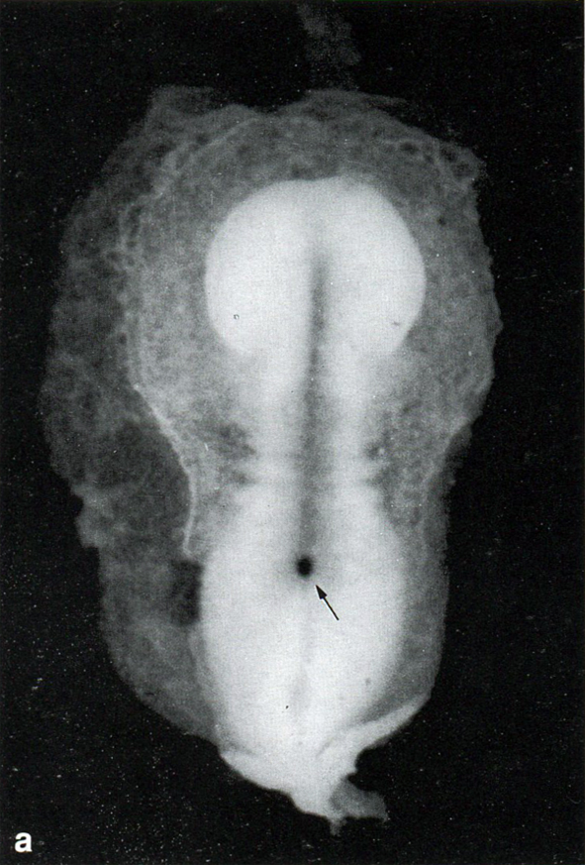
20 napos, 1,5 mm
3 szomitapár, még nyitott velőbarázda, Canalis neuroentericus (nyíl)
Notes:
Hinrichsen, Humanembryologie, Springer, 1990

Slide 17
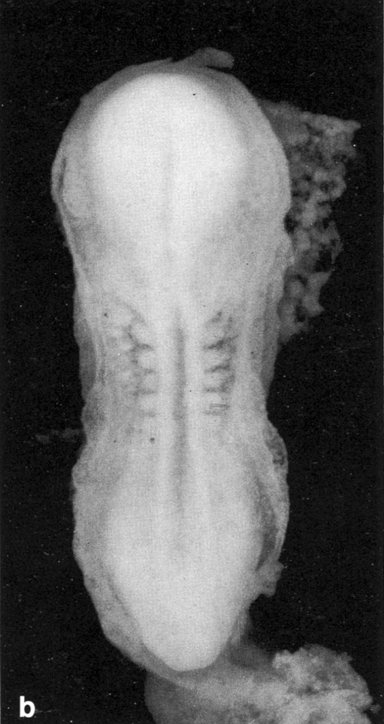
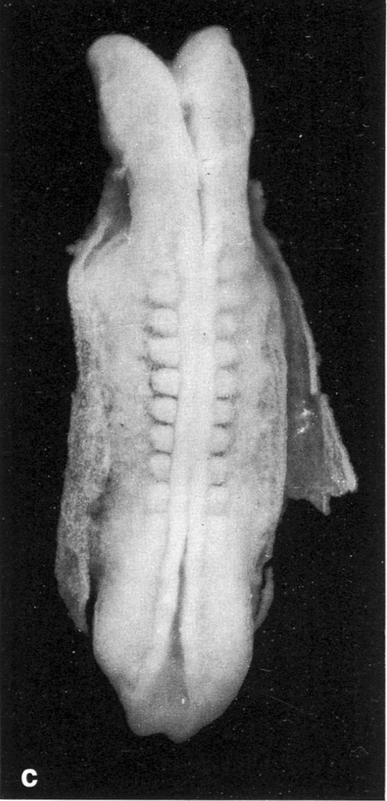
21 napos
7 szomitapár,
kezdődő záródás
22 napos
10 szomitapár, a velőcső a 2-6 szomiták között már záródott
Notes:
Hinrichsen, Humanembryologie, Springer, 1990

Slide 18
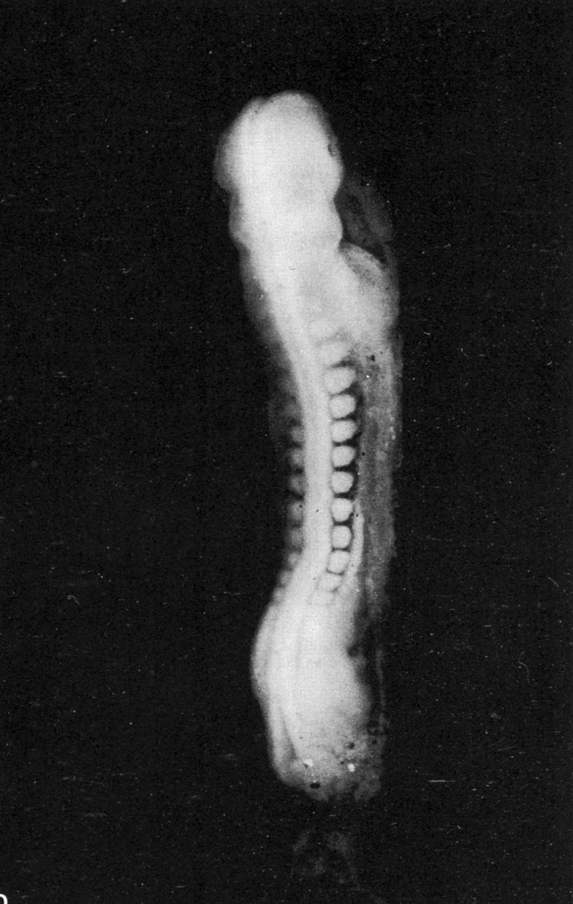
24 napos
14 szomitapár, neuroporus ant. záródik, neuropor. post még nyitott.
A velőcső záródása az okcipitális régiban kezdődik a 22. nap körül. Az elülső neuropórius a 24-25., a hátulsó a 26-28. nap körül záródik.
24 ET
Notes:
Hinrichsen, Humanembryologie, Springer, 1990

Slide 19
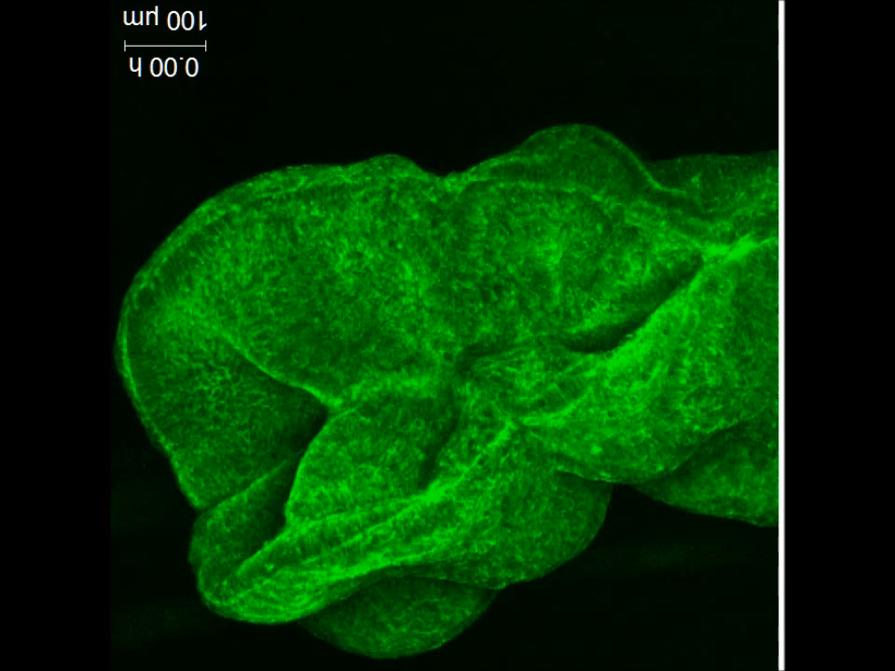
Notes:
Massarwa WIREs Dev Biol 2014

Slide 20
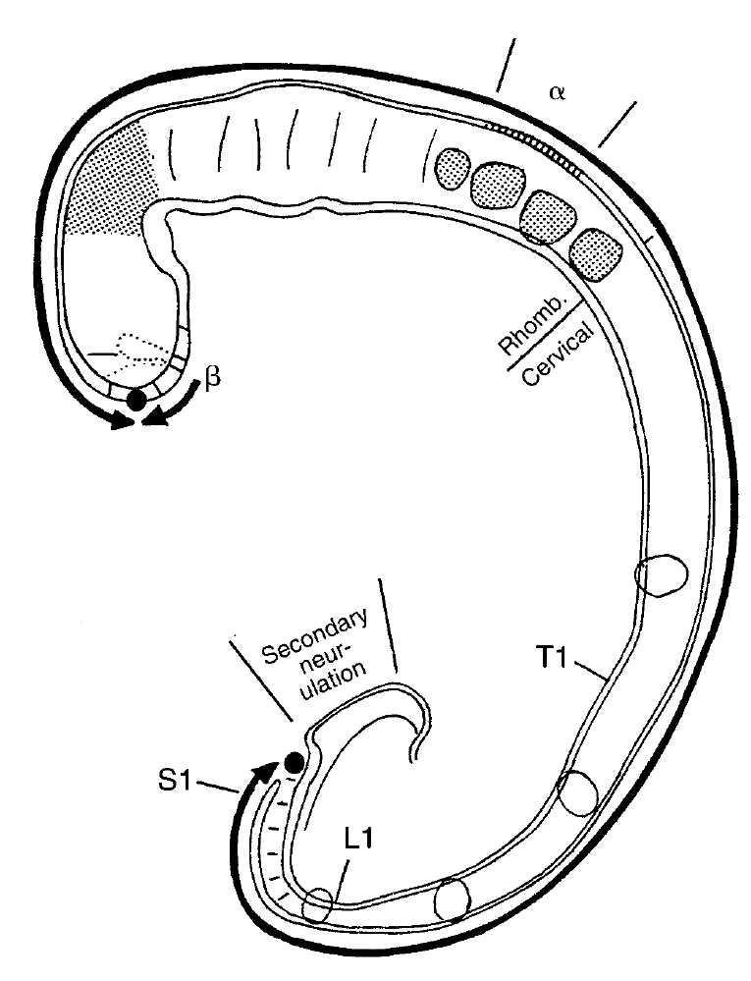
The neural tube at the middle of Stage 12, showing the two regions of fusion of the neural folds. Arrows indicate the direction of fusion, and black dots show the position of the two neuropores. The fusion of the neural folds begins first at Site α and then at Site β. At it spreads in both directions, ending rostrally as the dorsal lip of the rostral neuropore, which meets the terminal lip from . The first four somites are occipital and are stippled, as is also the mesencephalon. The outlines of somites 10, 15, 20, and 25 are included.
A humán embriókban a velőcső záródása az okcipitális szomiták magasságában (α) kezdődik (az négy okcipitális szomita sávozott gömböcként látható).
Van egy másik, egésze rosztrálisan (az anterior neural ridge-nél, lásd később) elhelyezkedő záródási pont is (β).
Notes:
O’Rahilly, Teratology, 2002

Slide 21
3. A velőcső

Slide 22
A velőcső
A neurulációval kialakuló struktúra, a velőcső eleinte valóban zárt cső alakú képlet, de nem egyenes.
Két részre tagolódik: a gerincvelőt kialakító kaudális és az agyvelőt kialakító kraniális részre. A két rész egy majdnem derékszögű hajlással (flexura cervicalis) megy át egymásba.
A kraniális velőcső agyhólyagokra tagozódik (primer, majd szekunder). Az agyhólyagok, mint hólyagok igazából csak az 5. héttől láthatók jól.
A zárt velőcső ürege folyadékot tartalmaz, melyet a fetális kortól kezdve liquor cerebrospinalisnak (agy-gerincvelői folyadéknak, az angol rövidítés után CSF-nek) hívunk. Ez a zárt üregrendszer képzi a későbbiekben az egymással kommunikáló agykamrákat, összeköttetéseiket és a folytatásukat jelentő canalis centralist a gerincvelőben.

Slide 23
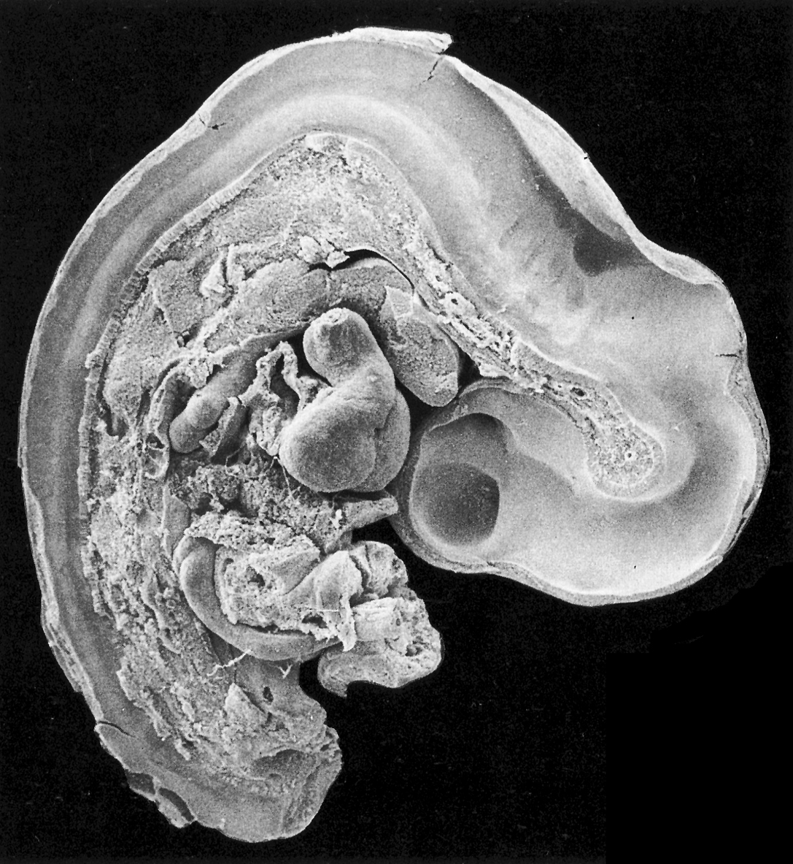
A velőcső szinte a teljes hosszában látszik, de itt már a szekunder agyhólyagokkal
kb. 5 hetes emberi embrió
Notes:
Hunrichsen Humanembryologie, Springer, 1991

Slide 24
R
1
3
I
sz
2
T
Mes
4
kb. 5 hetes emberi embrió: a számozott képleteket ki lehet találni
Notes:
Hunrichsen Humanembryologie, Springer, 1991

Slide 25
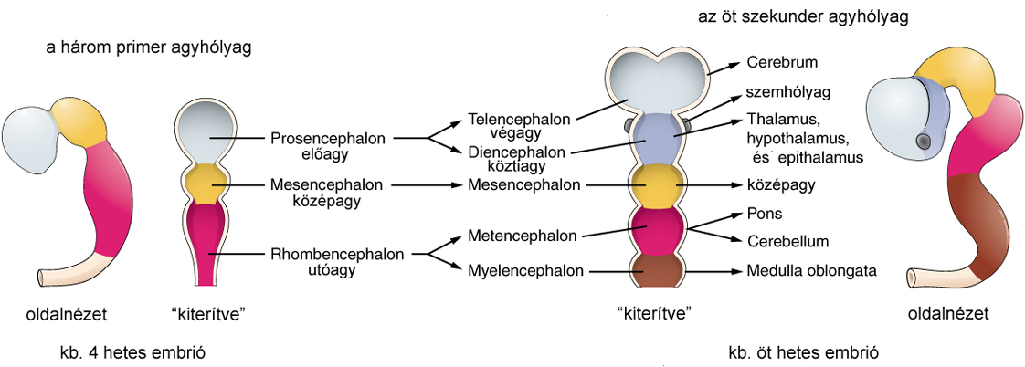
A kraniális velőcsőből képződő agyhólyagok
Notes:
Wikipedia

Slide 26
Az öt agyhólyagos stádiumban már látható a harmadik görbület: a flexura pontis; és az utóagyra jellemző szegmentáltság: a rhombomérek
kb. 5 hetes emberi embrió
Notes:
Hunrichsen Humanembryologie, Springer, 1991

Slide 27
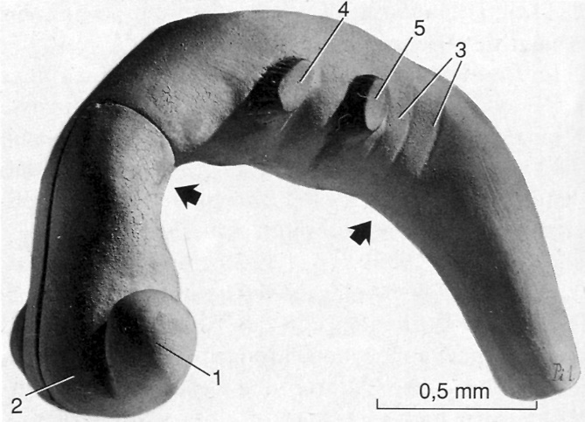
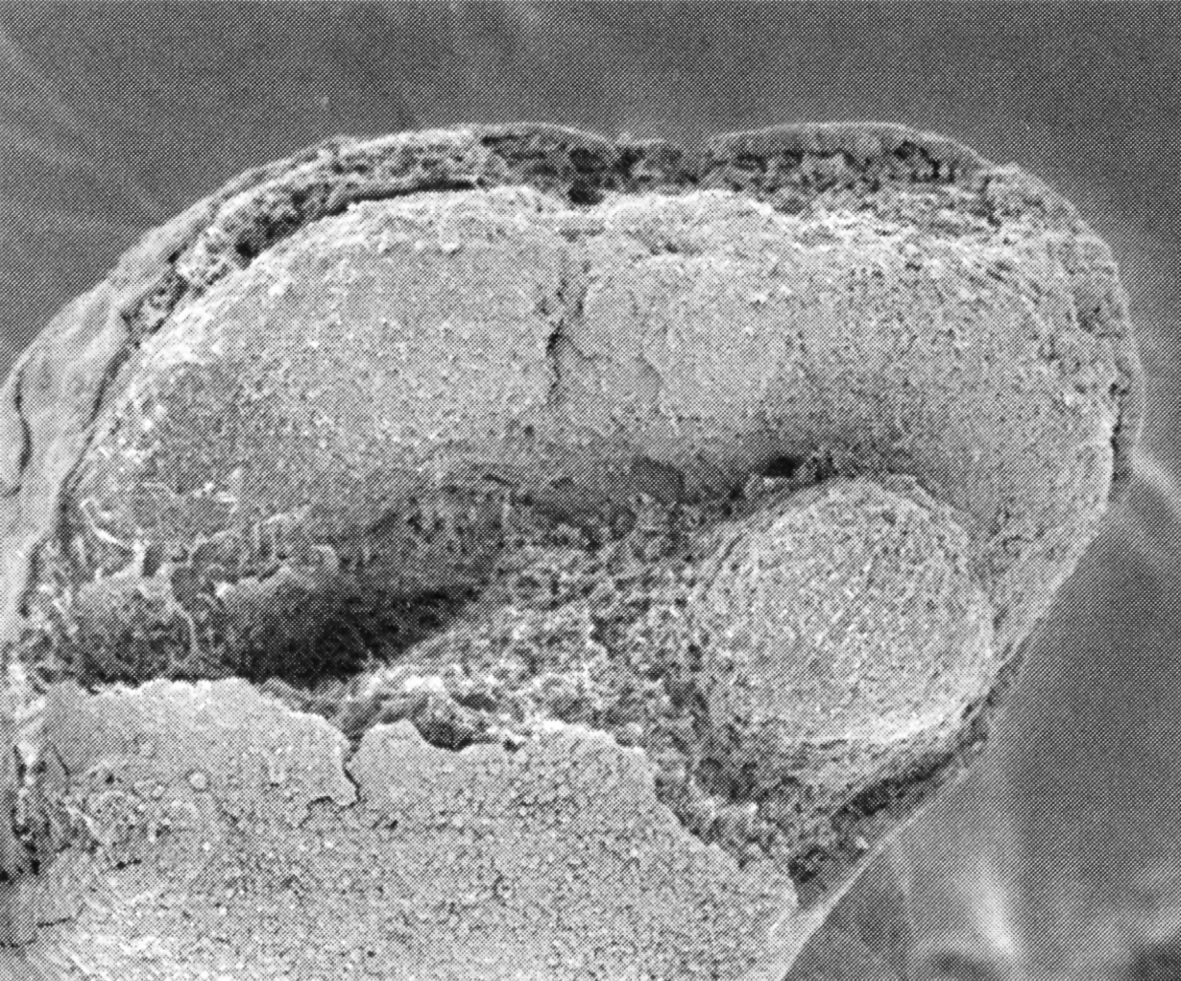
4 hetes emberi embrió kraniális velőcsövének (agyhólyagok) makettje, a primer agyhólyagokkal; illetve SEM felvételen: az ektoderma le lett preparálva
1: szemhólyag (SZ)
2: prosencephalon (P)
3: rhombomérek
4,5: agyidegek
baloldali vastag nyíl, ill. piros nyíl: flexura mesencephalica;
jobb oldali, illetve zöld nyíl: flexura cervicalis
M: mesencephalon
R: rhombencephalon
R
M
P
SZ
Notes:
Hinrichsen

Slide 28
Az epiblasztból képződő idegi elemek
velőcső
dúcléc
plakodok

Slide 29
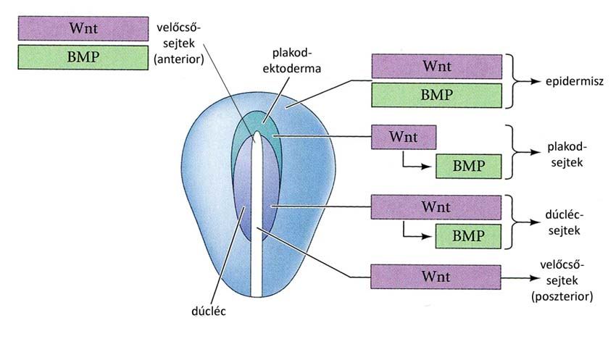
X
Szignalizáció a csírapajzs területén
(a velőcső aránytalanul, csak egy fehér csíkként van feltüntetve!)
Notes:
Gilbert, Developmental Biology, 9. Auflage, Sinauer, 2010

Slide 30
4. Velőcső-záródási rendellenességek
(neural tube defects: NTDs vagy dysraphiák)

Slide 31
A leggyakoribb 10 fejlődési rendellenesség Magyarországon
1. ajakhasadék szájpadhasadékkal vagy anélkül
2. kongenitális hipertrófiás pilorussztenózis
3. dongaláb
4. Down-kór
5. hipospádiázis
6. kamrai sövénydefektus
7. rejtettheréjűség
8. veleszületett csípőficam(hajlam)
9. veleszületett lágyéksérv
10. velőcsőzáródási rendellenességek
(autizmus; 1:68; megjelenése)

Slide 32
Velőcső záródási rendellenességek
Amikor a neuruláció hibásan zajlik.
Vannak enyhe és súlyos esetei.
Súlyos formái: adott helyen (vagy egészben) nyitva marad a velőcső.
Enyhe formái: a velőcső záródik, csak az őt körülvevő struktúrák (gerinccsatorna vagy koponya) maradnak nyitva.

Slide 33
Velőcső záródási rendellenességek
Agyvelő vagy gerincvelő
Enyhe formái:
Spina bifida occulta (gv), Cranium bifidum occultum (agy)
Közepesen súlyos formái: meningocele (gv vagy agy)
Súlyos formái: myelomeningocele (gv), anencephalia vagy cranioschisis (agy) vagy craniorachischisis (a velőcső a teljes hosszában nyitott marad)

Slide 34
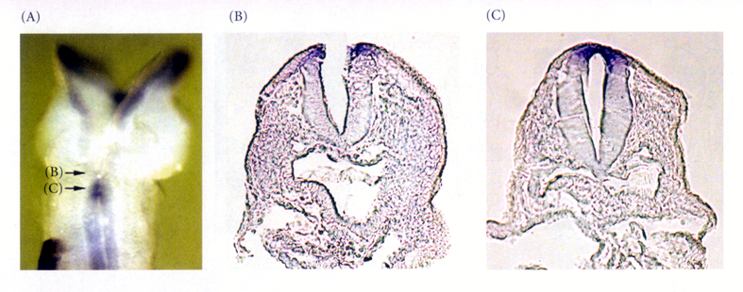
A velőcső záródási rendellenességek hatékony megelőzése: a fólsav extra bevitele. A terhességet megelőző egy hónapban és az első trimeszterben napi 400 mikrogramm FS óriási mértékben csökkenti a velőcsőzáródási rendellenességek gyakoriságát.
A fólsavat megkötő fehérje (itt: folate binding protein) mRNS-t kimutató in situ hibridizáció látható a képen (a sejtek elkékülése jelzi az adott mRNS jelenlétét.
Notes:
Gilbert, Developmental Biology, 9. Auflage, Sinauer, 2010

Slide 35
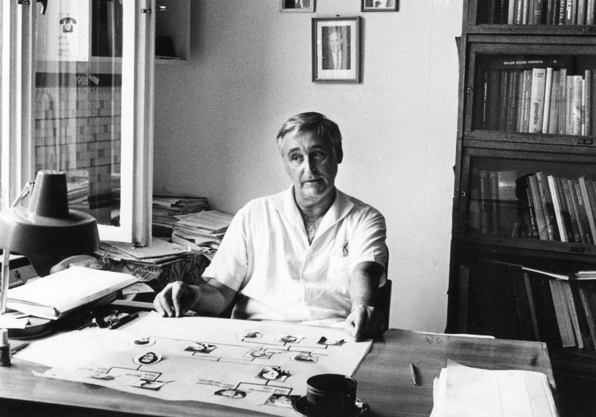
Dr. Czeizel Endre
(1935-2015)
Czeizel, A.E.: prevention of congenital abnormalities by periconceptional
multivitamin supplementation. Brit Med J. 306: 1645-1648 (1993)

Slide 36
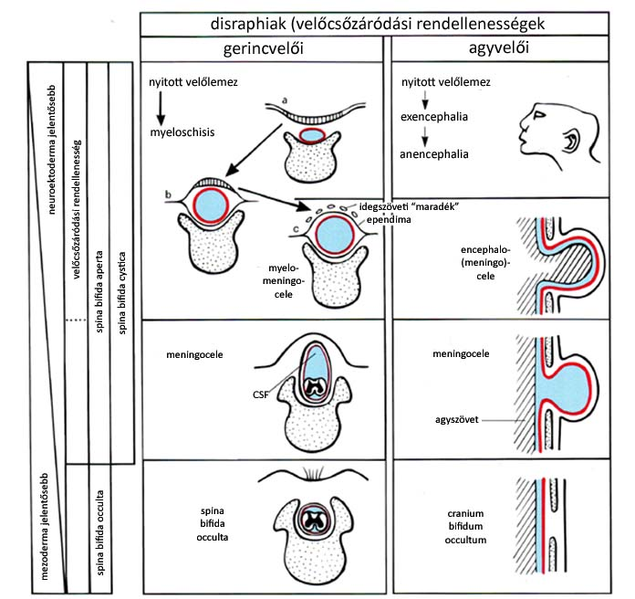
Notes:
O’Rahilly&Müller: Embyrologie und Teratologie des Menschen, Huber, 1999

Slide 37
Cerebrális dysraphiák

Slide 38
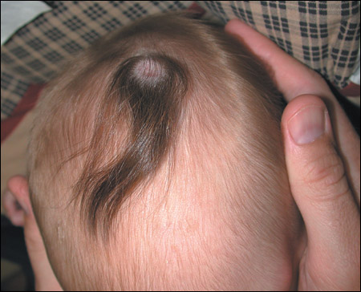
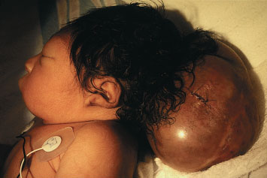
Kraniális meningocele
Notes:
links: http://imgbuddy.com/cranial-meningocele.asp
rechts: http://medicine.academic.ru/21332/encephalocele
38

Slide 39
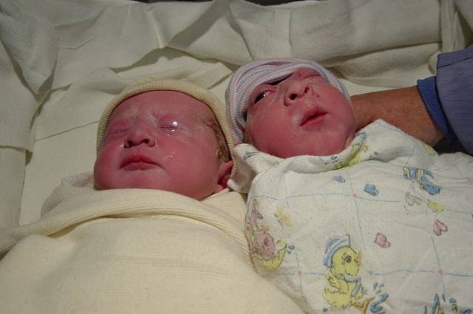
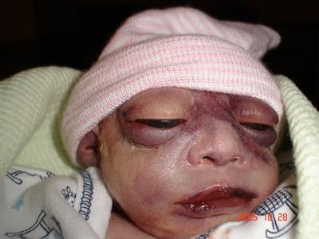
7% in utero meghal
18% szülés során meghal
26% élnek 1 és 60 perc közötti időtartamot
27% élnek 1 és 24 óra közötti időtartamot
17% lélnek 1 és 5 nap közötti időtartamot
5% él több, mint 6 napot
Vitoria de Cristo: 2,5 évet élt, nemrég halt meg
Anencephalia:
információ ezekről a gyerekekről:
http://www.anencephalie-info.org

Slide 40
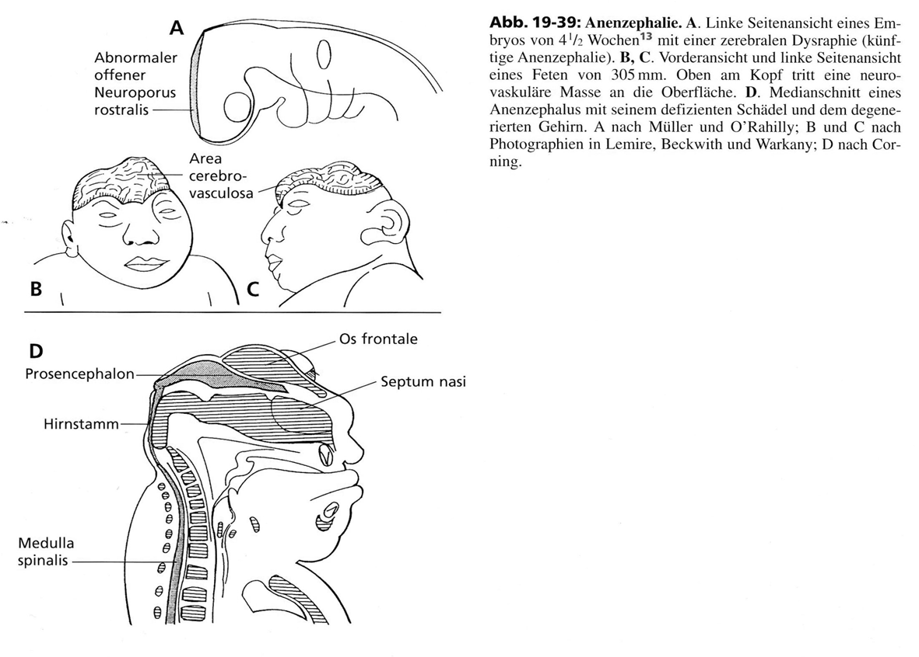
Nyitott fejtető (sebészileg ellátható)
agytörzs, kisagy, középagy és köztiagy: többé-kevésbé rendben (pl., van működő hipofízisük), de a nagyagy helyett szervezetlen idegszövet, ami a bőrhámba megy át.

Slide 41
Spina bifida

Slide 42
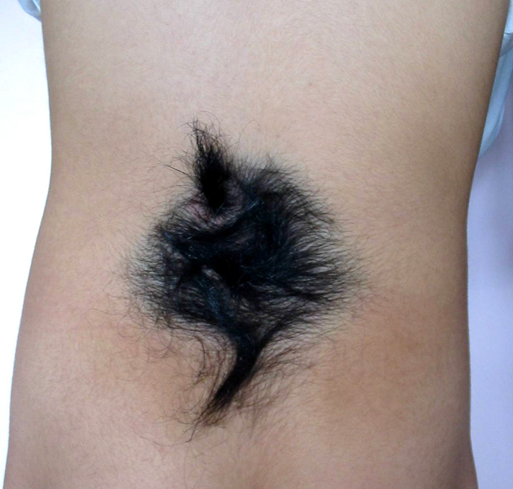
Faun farok
13 éves lány
Notes:
Kaptanoglu, Ann Dermatol Vol. 23, Suppl. 3, 2011
42

Slide 43
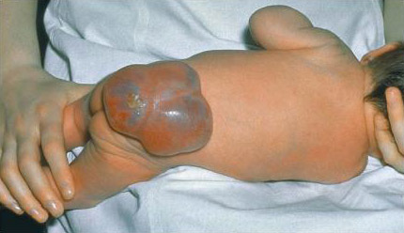
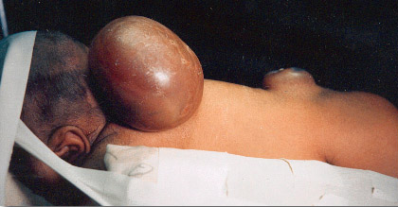
szakrális (felül) és cervikális(alul) meningocele
Notes:
links: http://bestpractice.bmj.com/best-practice/monograph/709/resources/images/print/30.html
rechts: http://dcs.uqroo.mx/paginas/atlaspediatria/atlas014e1.html
43

Slide 44
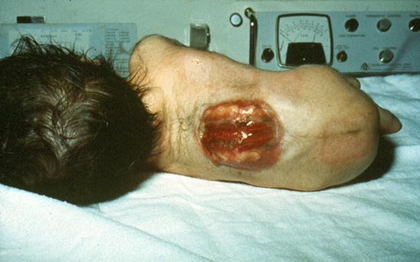
Spina bifida aperta: myelomeningocele a thorakolumbális régióban
kerekesszék, inkontinencia
Notes:
44

Slide 45
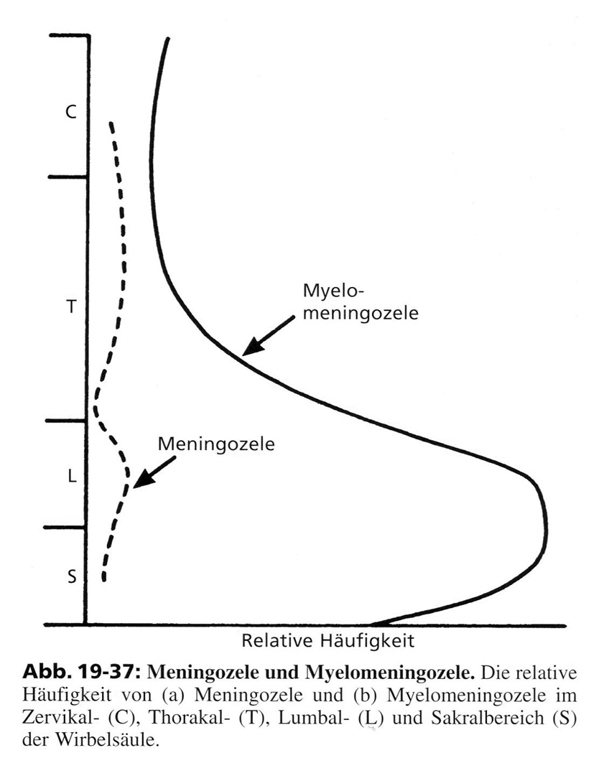
A myelomeningocele és a meningocele gyakorisága (relative Häufigkeit) a gerincoszlop mentén (C: cervikális gerinc, T: thoirakális gerinc, stb.)
Notes:
O’Rahilly&Müller: Embyrologie und Teratologie des Menschen, Huber, 1999
45

Slide 46
6. A velőcső regionalizációja

Slide 47
Dorzoventrális regionalizáció
A velőcsőn kívül elhelyezkedő organizátorok befolyásolják a neuronális fejlődést
chorda: Shh szekréció (később a fenéklemez területén is): motoneuron differencilódás
epidermisz (később a tetőlemez területén is): BMP szekréció: érzőidegsejt differencilódás
grádiensek

Slide 48
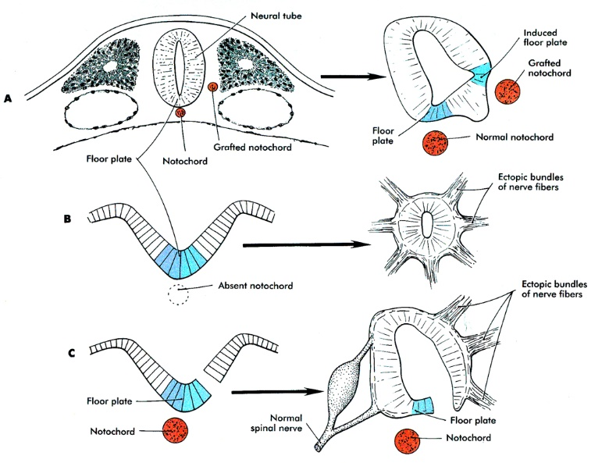
Notes:
Carlson, Human embryology and developmental biology, Elsevier, 2008

Slide 49
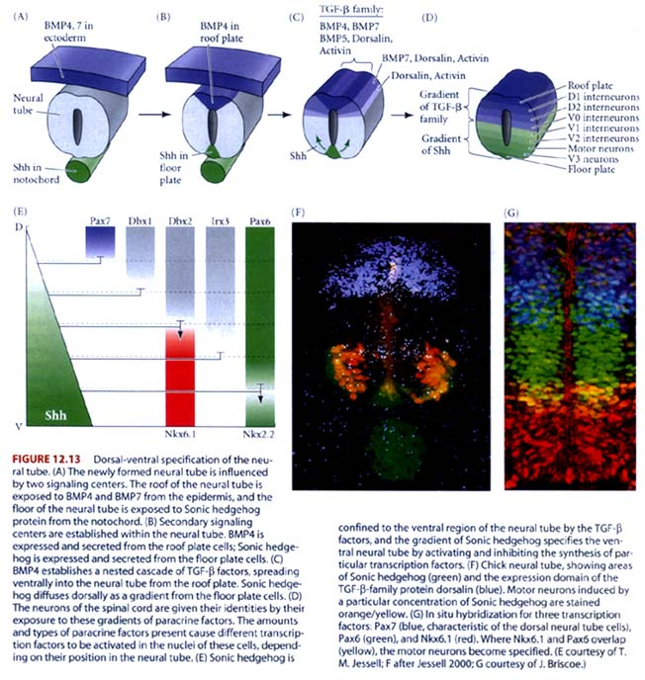
F. Immunfluoreszcens festés:
dorsalin TGF-β
Motoneuron
Shh
G. ISH:
Pax7 (kék)
Pax6 (zöld)
Nkx6.1 (vörös)
sárga Pax6 és Nkx6.1 átfedés
Notes:
Gilbert, Developmental Biology, 9. Auflage, Sinauer, 2010

Slide 50
Kraniokaudális regionalizáció
elülső és hátulsó velőlemez: eltérő indukció
elülső velőlemez Otx2 expresszió: agyhólyagok (középagyig)
hátulsó velőlemez: Gbx2 expresszió (utóagytól gerincvelő végéig)

Slide 51
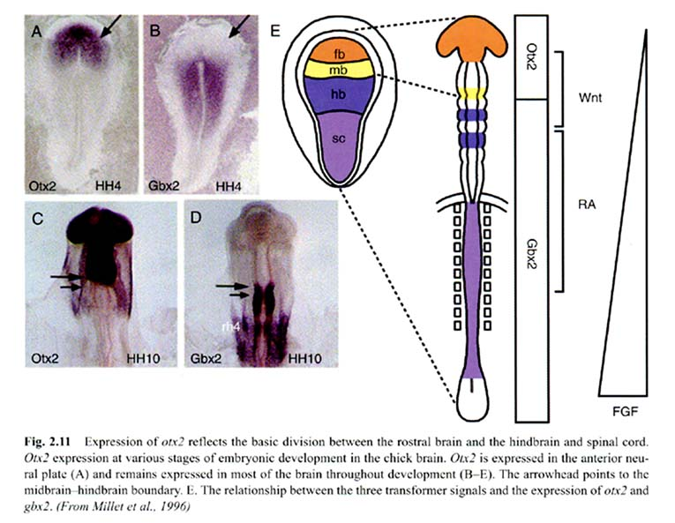

Slide 52
Velőcső szegmentáltsága
nem túl feltűnő
bizonyos szakaszokon morfológiailag is jól látszik: utóagy – rhombomérák
más szakaszokon gyakorlatilag csak fehérjeexpressziós szinten lehet meghatározni: középagy, köztiagy, végagy
és a gericvelő mentén gyakolatilag nem ismert

Slide 53
Kraniokaudális regionalizáció
ahogy a csigolyák esetében létezik a Hox kód, amely megszabja, melyik szomitából milyen csigolya legyen, úgy van egy Hox kód a velőcsőre is.
Hox gén expresszió: csak az utóagy teületén kezdődik (közép- és előagy, valamint az első rhomboméra: nincs!)
az utóagyi rhombomérákra szintén egy Hox kód jellemző (lásd agyhólyagok fejlődése)

Slide 54
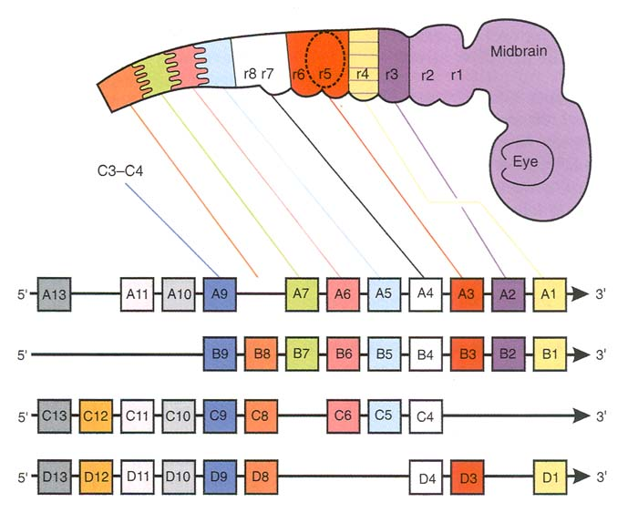

Slide 55
7. A velőcső szöveti fejlődése

Slide 56
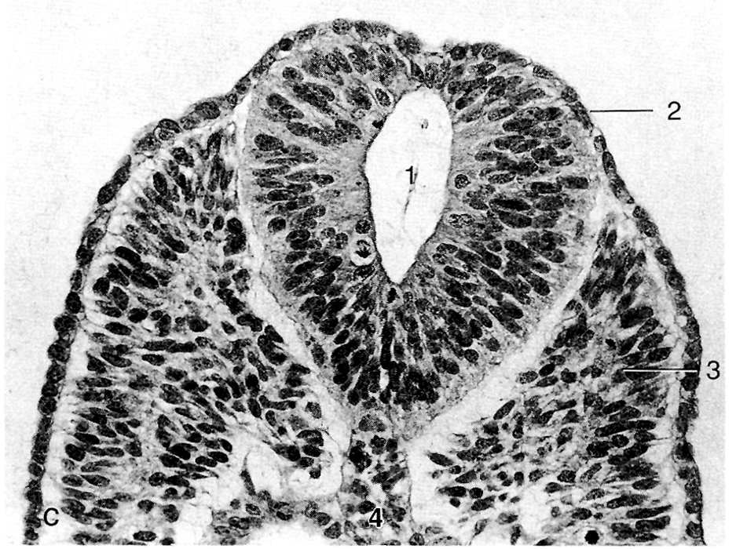
1: a velőcső ürege (c.c.)
2: ektoderma
3: szomita
4: chorda
Neuroepithel
Többmagsoros hengerhám alkotja a korai velőcső falát (SEM felvétel)

Slide 57
Neuroepithel
Többmagsoros hengerhám alkotja a korai velőcső falát (SEM felvétel)

Slide 58
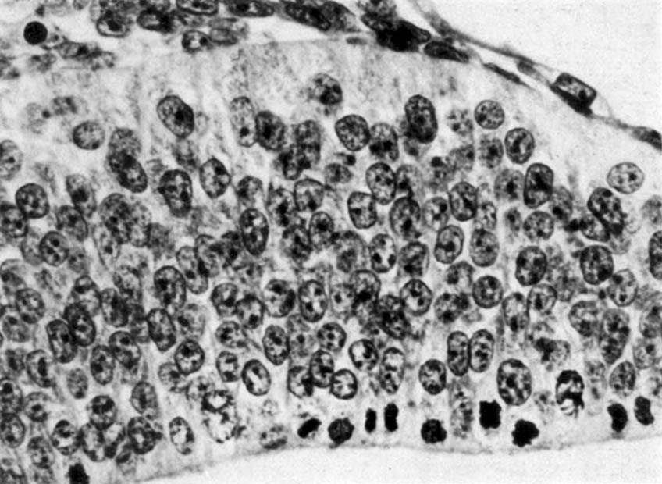
ektoderma
canalis centralis

Slide 59
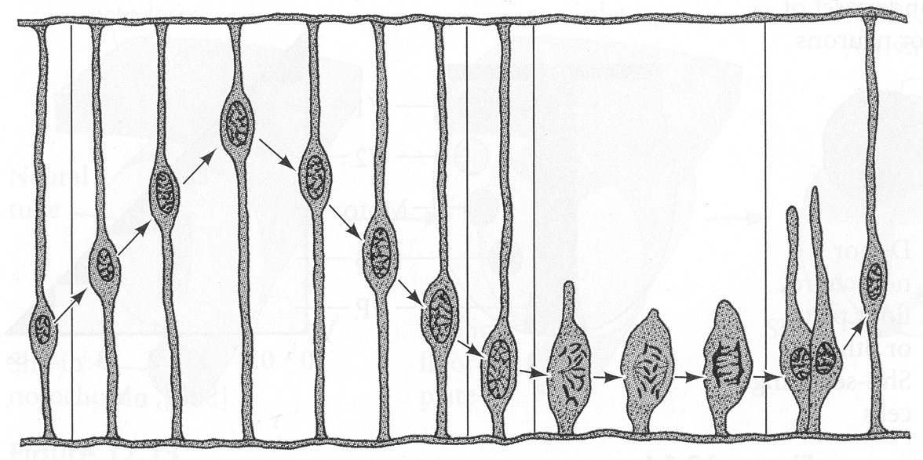
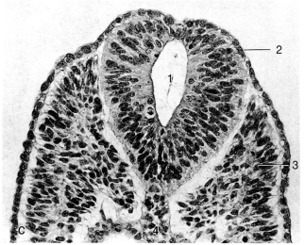
A sejtciklus stádiumai a velőcső falában: „a sejtmag vándorlása”
G1
S
G2
M
G1
a velőcső ürege
„vertikális osztódás”

Slide 60
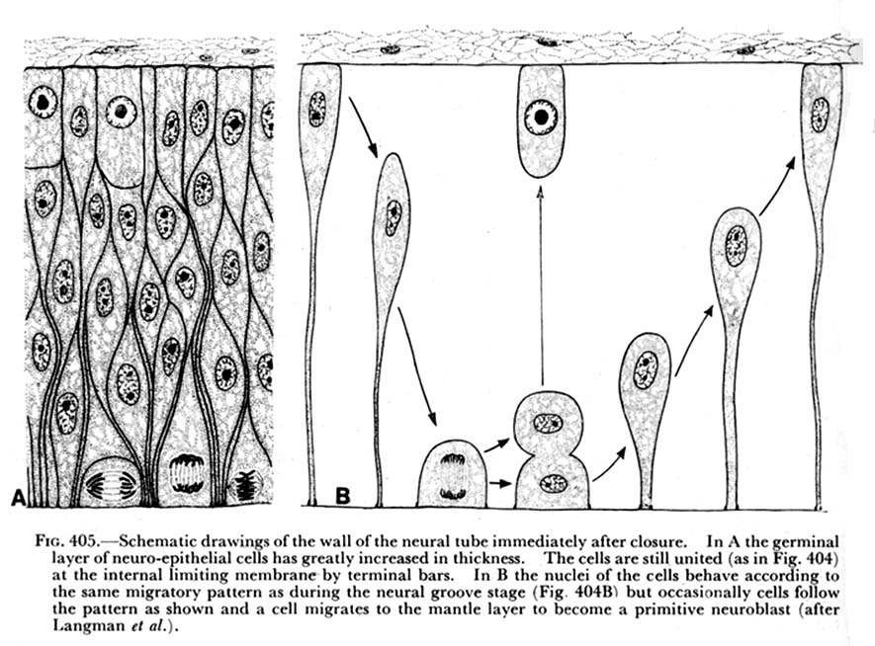

Slide 61
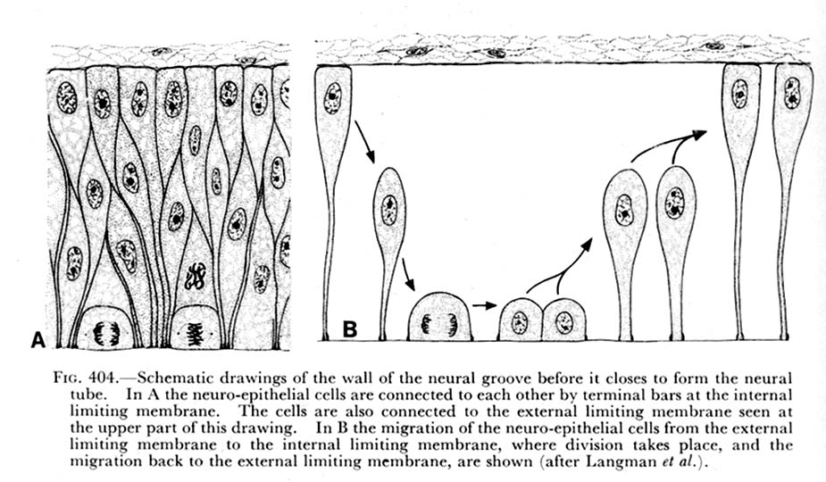

Slide 62
A velőcső falában 3 zóna alakul ki
ventrikuláris zóna (mitózisok)
köpenyzóna (intermedier zóna): a kivándorló neuroglioblasztok rétege
marginális zóna (sejtszegény felszíni zóna)

Slide 63
ektoderma
marginális zóna
köpenyzóna
ventrikuláris zóna
canalis centralis

Slide 64
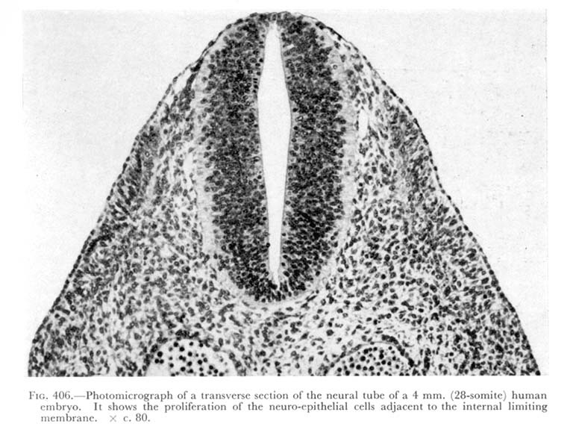
ventrikuláris zóna
köpenyzóna
marginális zóna
bazális membrán

Slide 65
A velőcső kaudális részén
a dorzoventrális differenciáció következtében a következő részek alakulnak ki:
fenéklemez
alaplemez
szárnylemez
tetőlemez
az alap- és szárnylemez között két oldalon húzódik a sulcus limitans
Ez a szerkezet az utóagyig egyértelműen megmarad, de a sulcus limitans és a velőcső ventrális-dorzális elkülönülése a köztiagyig követhető

Slide 66
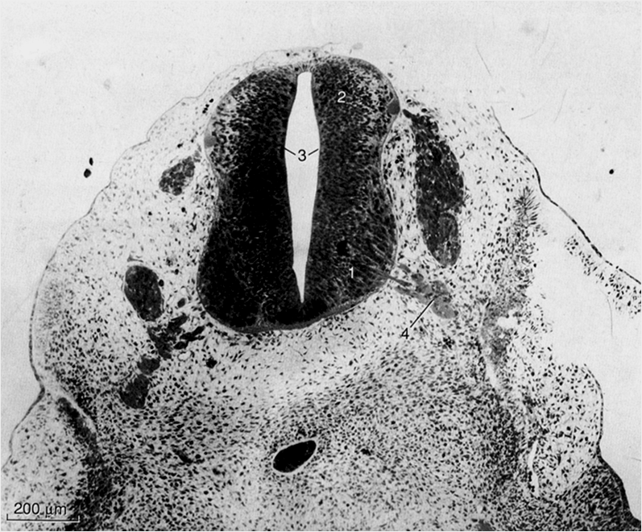
nyaki gerincvelő, az 5. hét vége
1: alaplemez
2: szárnylemez
3: sulcus limitans
4: elülső gyökér
Notes:
Hinrichsen, Humanembryologie, Springer, 1990

Slide 67
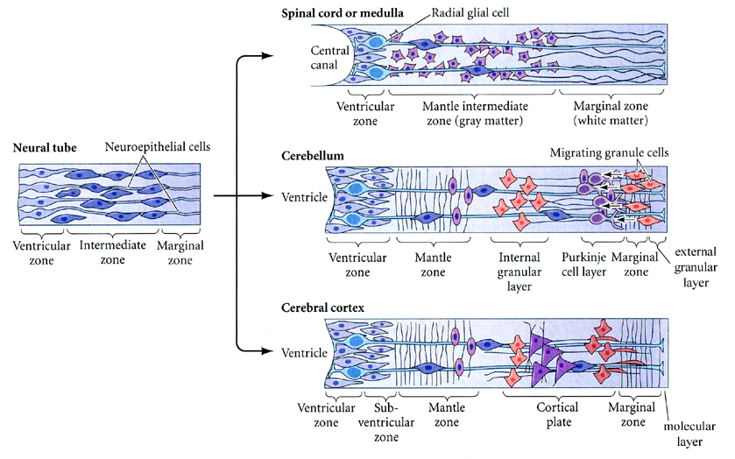
Az idegsejtképzés/-kivándorlás alapvető formái: kezdetben a velőcsőben (balra), illetve később a gerincvelőben (jobbra fent), illetve a „kérgekben”: a kisagykéregben (jobbra középen) és a nagyagykéregben (jobbra lent).

Slide 68
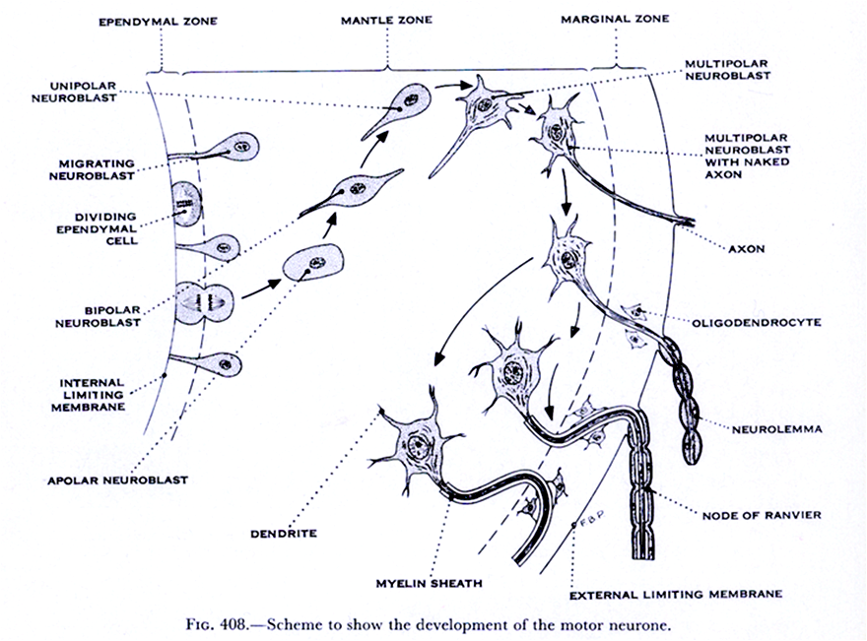

Slide 69
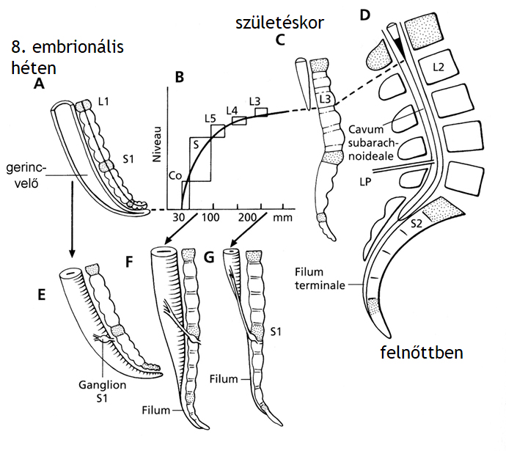
L1, S1 csigolyák: pontozva
Notes:
O’Rahilly-Müller, Embryologie und Teratologie des Menschen Huber, 1999

